Slide 1
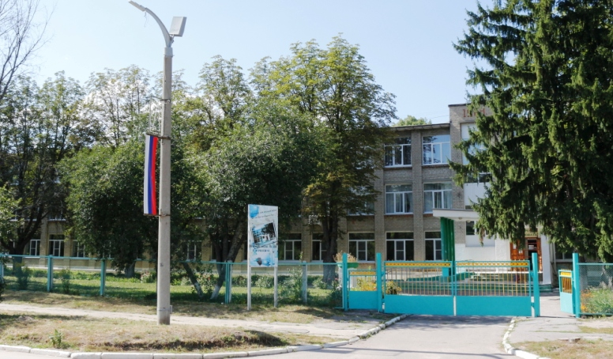
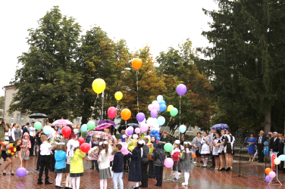
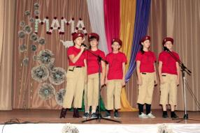
«Средняя общеобразовательная школа № 166»
Год постройки: 1964
Проектная мощность: 370
Фактическая загруженность: 270
Количество работников: 44 (по штату 46)
Количественный состав и характеристика обучающихся в СОШ
по норме | 370
по списку | 270
начальная школа | 128
основная школа | 123
средняя (полная) школа | 19
выпускников с золотой и серебряной медалью в прошедшем учебном году | 1
победителей региональных олимпиад, конкурсов, смотров | 2
победителей районных конкурсов | 5

